Slide 1
Banco de Dados
Apresentado por William Círico

Slide 2
O que é?
Um banco de dados é uma coleção organizada de informações (dados) estruturadas. Normalmente são armazenadas eletronicamente em um sistema de computador.
Um banco de dados é geralmente controlado por um sistema de gerenciamento de banco de dados (DBMS). O DMBS gerencia os dados recebidos, organiza-os e fornece maneiras para que os dados sejam modificados ou extraídos por usuários ou outros programas.

Slide 3
Categorias de Banco de Dados
Existem duas categorias principais de banco de dados: SQL e NoSQL.
Bancos de dados relacionais (SQL): Os dados são armazenados em formatos tabulares, ou seja, o dado fica na coluna, enquanto a descrição fica em linhas e atributos. Uma outra característica importante é sua linguagem, que é baseada no SQL (Structured Quey Language).
Bancos de dados não relacionais (NoSQL): Os dados não são tabulares e podem ser armazenados de diferentes formas com base no banco NoSQL escolhido. Dentre as principais formas de armazenamento estão o armazenamento em documentos, chave-valor, grafos e colunas.

Slide 4












Slide 5
Modelagem de Banco de Dados
O primeiro passo para construção de qualquer banco de dados é realizar a sua modelagem, ou seja, mapear a forma como os dados serão salvos. Existem três etapas nesse processo:
Modelagem conceitual
Modelagem lógica
Modelagem física
Vamos entender cada uma dessas etapas nos próximos slides.

Slide 6
Modelagem conceitual
A modelagem conceitual é utilizada para descrever os objetos (entidades) envolvidos em um domínio de negócios, com suas características (atributos) e como elas se relacionam entre si (relacionamentos).
Para representarmos visualmente a modelagem utilizamos o DER (Diagrama Entidade-Relacionamento).

Slide 7

Modelagem Conceitual Entidades
Uma entidade é uma coisa ou objeto do mundo real que está ligado ao seu domínio de negócios.
As entidades podem ser:
Físicas: existem no mundo real e são tangíveis. Ex.: Cliente, Produto, etc.
Lógicas: não tangíveis. Ex.: Venda, Disciplina, etc.
No DER elas são representadas por retângulos:

Slide 8
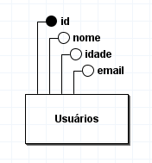
Modelagem Conceitual Atributos
As entidades são compostas por atributos. Os atributos são as características que descrevem a entidade.
Toda entidade precisa ter um atributo identificador (id).
Por exemplo, em uma entidade usuário podemos ter os atributos nome, idade e e-mail.

Slide 9
Modelagem Conceitual Relacionamentos
Os relacionamentos são a relação existente entre duas entidades, isto é a ligação entre duas entidades que representa uma regra ou restrição de negócio, possibilitando entender como uma entidade se comporta em relação às demais.
Os relacionamentos normalmente são expressos em verbos que indicam uma ação:
Usuários possuem endereço.
Professores ministram uma matéria.
Atores atuam em um filme.

Slide 10



Modelagem Conceitual Relacionamentos

Slide 11
Modelagem Conceitual Mapeamento de Cardinalidades
A cardinalidade é utilizada para expressar o grau de relação entre duas tabelas.
Cardinalidades:
Um-para-um (1:1): Quando o registro de uma tabela só pode ter associação com um registro de outra tabela.
Um-para-vários (1:n): Quando o registro de uma tabela pode estar associado a vários registros da outra tabela.
Vários-para-vários (n:m): Quando vários registros de uma tabela podem estar associados a vários registros da outra tabela. Nesse caso é criado uma entidade associativa.

Slide 12
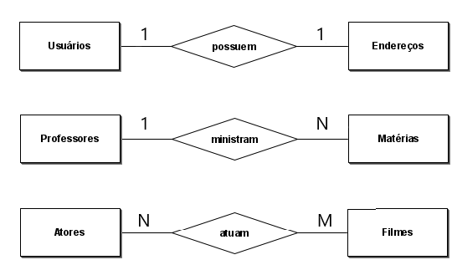

Slide 13
Modelagem Conceitual Mapeamento de Cardinalidades
Cardinalidade Mínima: número mínimo de vezes em que um registro da entidade A pode ocorrer em B. Pode assumir o valor de 0 ou 1.
Cardinalidade Máxima: número máximo de vezes em que um registro da entidade A pode ocorrer em B. Pode assumir o valor de 1 ou N.

Slide 14
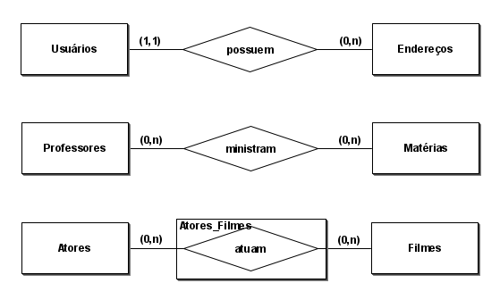

Slide 15
Modelagem Conceitual Prática
Um pequeno país resolveu informatizar sua única delegacia de polícia para criar um banco de dados onde os criminosos deverão ser fichados, sendo que as suas vítimas também deverão ser cadastradas.
No caso de criminosos que utilizem armas, estas deverão ser cadastradas e relacionadas ao crime cometido para possível utilização no julgamento do criminoso.
O sistema, além de fornecer dados pessoais dos criminosos, das vítimas e das armas, também deve possibilitar saber:
Quais crimes um determinado criminoso cometeu, lembrando que um crime pode ser cometido por mais de um criminoso;
Quais crimes uma determinada vítima sofreu, lembrando que várias vítimas podem ter sofrido um mesmo crime.

Slide 16
Modelagem Conceitual Prática
1º Passo: Identificar as entidades.
Um pequeno país resolveu informatizar sua única delegacia de polícia para criar um banco de dados onde os criminosos deverão ser fichados, sendo que as suas vítimas também deverão ser cadastradas.
No caso de criminosos que utilizem armas, estas deverão ser cadastradas e relacionadas ao crime cometido para possível utilização no julgamento do criminoso.
O sistema, além de fornecer dados pessoais dos criminosos, das vítimas e das armas, também deve possibilitar saber:
Quais crimes um determinado criminoso cometeu, lembrando que um crime pode ser cometido por mais de um criminoso;
Quais crimes uma determinada vítima sofreu, lembrando que várias vítimas podem ter sofrido um mesmo crime.

Slide 17
Modelagem Conceitual Prática
2º Passo: Identificar os relacionamentos entre as entidades e definir a cardinalidade.
Criminoso x Vítima
Um criminoso pode atacar uma ou mais vítimas;
Uma vítima pode ser atacada por um ou mais criminosos.
Criminoso x Arma
Um criminoso pode utilizar zero ou mais armas;
Uma arma é utilizada por um criminoso.
Criminoso x Crime
Um criminoso pode ter cometido um ou vários crimes;
Um crime pode ter sido cometido por um ou vários criminosos.
Vítima x Crime
Uma vítima pode ter sofrido um ou vários crimes;
Um crime pode ter uma ou várias vítimas.
Arma x Crime:
Uma arma pode ter sido utilizada em um crime;
Em um crime podem ser utilizadas zero ou várias armas.

Slide 18
Modelagem Conceitual Prática
3º Passo: Identificar os atributos de cada entidade.
Criminoso: Id, nome e cpf.
Vítima: Id, nome, telefone e cpf.
Crime: Id, descrição, local (logradouro, bairro, cidade e estado) e data.
Arma: Id, calibre, modelo e fabricante.

Slide 19
Modelagem Conceitual Prática
4º Passo: Criar o DER
Prática...

Slide 20
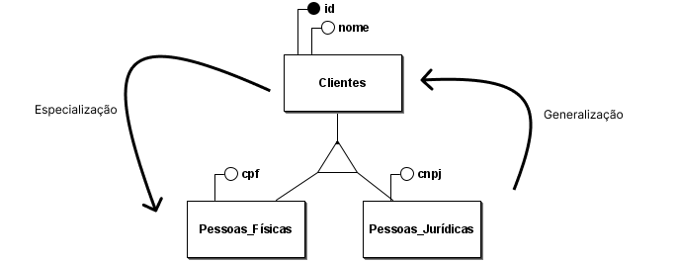
Generalização / Especialização
A generalização e a especialização são conceitos usados para representar objetos do mundo real que possuem os mesmos atributos e que podem ser categorizados e representados em uma hierarquia que mostra as dependências entre entidades de uma mesma categoria.

